Slide 1
Что такое «дружба»?
Составила:учитель начальных классов МКОУ «Урываевская оош» Черных Р.А.

Slide 3
Д в е р ь
В ё д р а
С т у л
Л о ж к а
Б о ч к а
Ч а й н ик

Slide 4
«Дружба –близкие отношения, основанные на взаимном доверии, привязанности, общности интересов.»

Slide 5
Мы!

Slide 6
Ребята, давайте жить дружно!

Slide 7
Правила дружбы
1. Помогай другу в беде.
2. Останови друга, если он делает что-то плохое, но не применяй при этом силу.

Slide 8
Когда живется дружно, что лучше может быть- и ссориться не нужно,и можно всех любить.

Slide 9
Правила дружбы
3. Не жадничай, помогай другу.
4. Не ищи в дружбе выгоды, а ищи общие интересы.

Slide 10
Пословицы о дружбе
1. Сам погибай, а товарища выручай.
2. Старый друг, лучше новых двух.
3. Без друга - на душе вьюга.
4. Друг за друга стой - выиграешь бой.
Кто любит лгать, того нельзя в друзья брать.
Лучше честный враг, чем коварный друг.
Не бойся врага умного, бойся друга глупого.

Slide 11
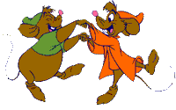
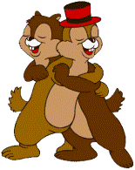
Правила дружбы
5. Умей признавать свои ошибки.
6. Друг должен понимать и уважать интересы друга.
7. Уважай право друга иметь других друзей, кроме тебя.

Slide 12
Мы –вместе!

Slide 13
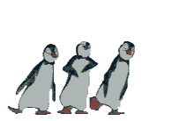
Спасибо!

